Slide 1
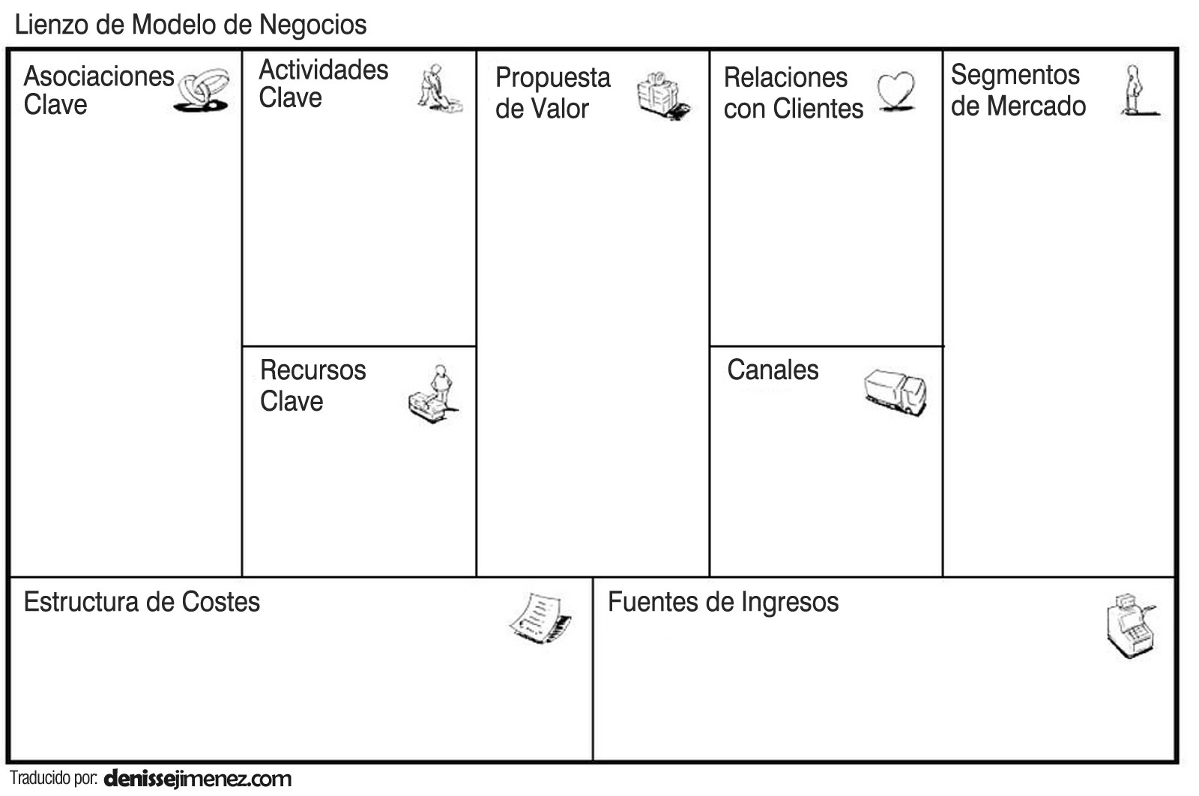
APAFA – Colegios target

